Slide 1
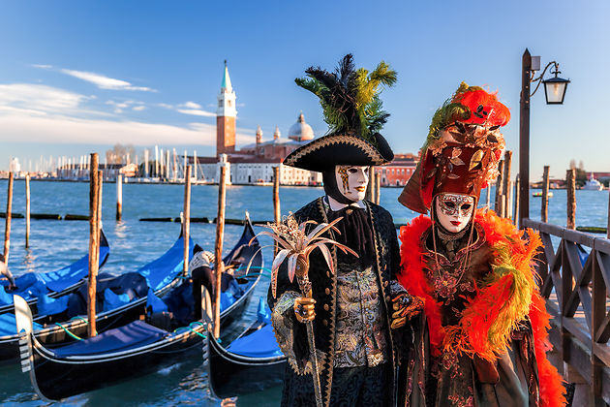
Fête en ITALIE
Le Carnaval de Venise
Notes:
Le Carnaval de Venise est certainement la fête italienne la plus connue dans le monde. En février, la ville vit au rythme de dix jours de célébrations endiablées. Les Vénitiens portent fièrement des masques richement décorés. L’accoutrement permettait autrefois aux voleurs et aux mécréants d’agir en toute impunité. C’est l’un des plus beaux carnavals d’Europe. Pendant 10 jours, les touristes affluent, vêtus de masques et de costumes les dissimulant entièrement.
Source : https://www.visiteurope.fr/mag/carnaval-venise

Slide 2
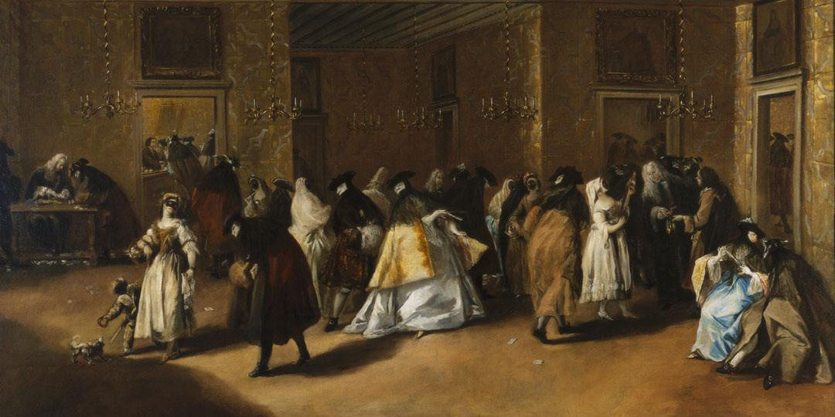
Francesco Guardi, "Le Ridotto du Palazzo Dandolo à San Moisè"
vers 1746, Venise.
Notes:
LES ORIGINES DU CARNAVAL DE VENISE
Les origines du Carnaval de Venise sont très anciennes. En effet, le mot Carnaval, dans l’histoire de Venise, fut utilisé pour la première fois pour parler justement des divertissements publics pour les citoyens, dans un document de 1094. Ce n’est qu’en 1269 que le déguisement est autorisé.
Le Carnaval est l’occasion idéale pour toute la population, et surtout pour les cercles les plus démunis, de vivre des jours d’insouciance, loin des stéréotypes sociaux. Le soir, les théâtres et les maisons de jeux s’ouvraient à tous dans l’anonymat des déguisements. Les vénitiens chantaient et dansaient.
Au-delà de l’amusement, cette période était également celle de la liberté d’expression. Il était possible, sous son masque, de critiquer et de se moquer de qui l’on voulait sans craindre de représailles.
C’est en 1980 que le Carnaval de Venise est officiellement et mondialement reconnu.

Slide 3
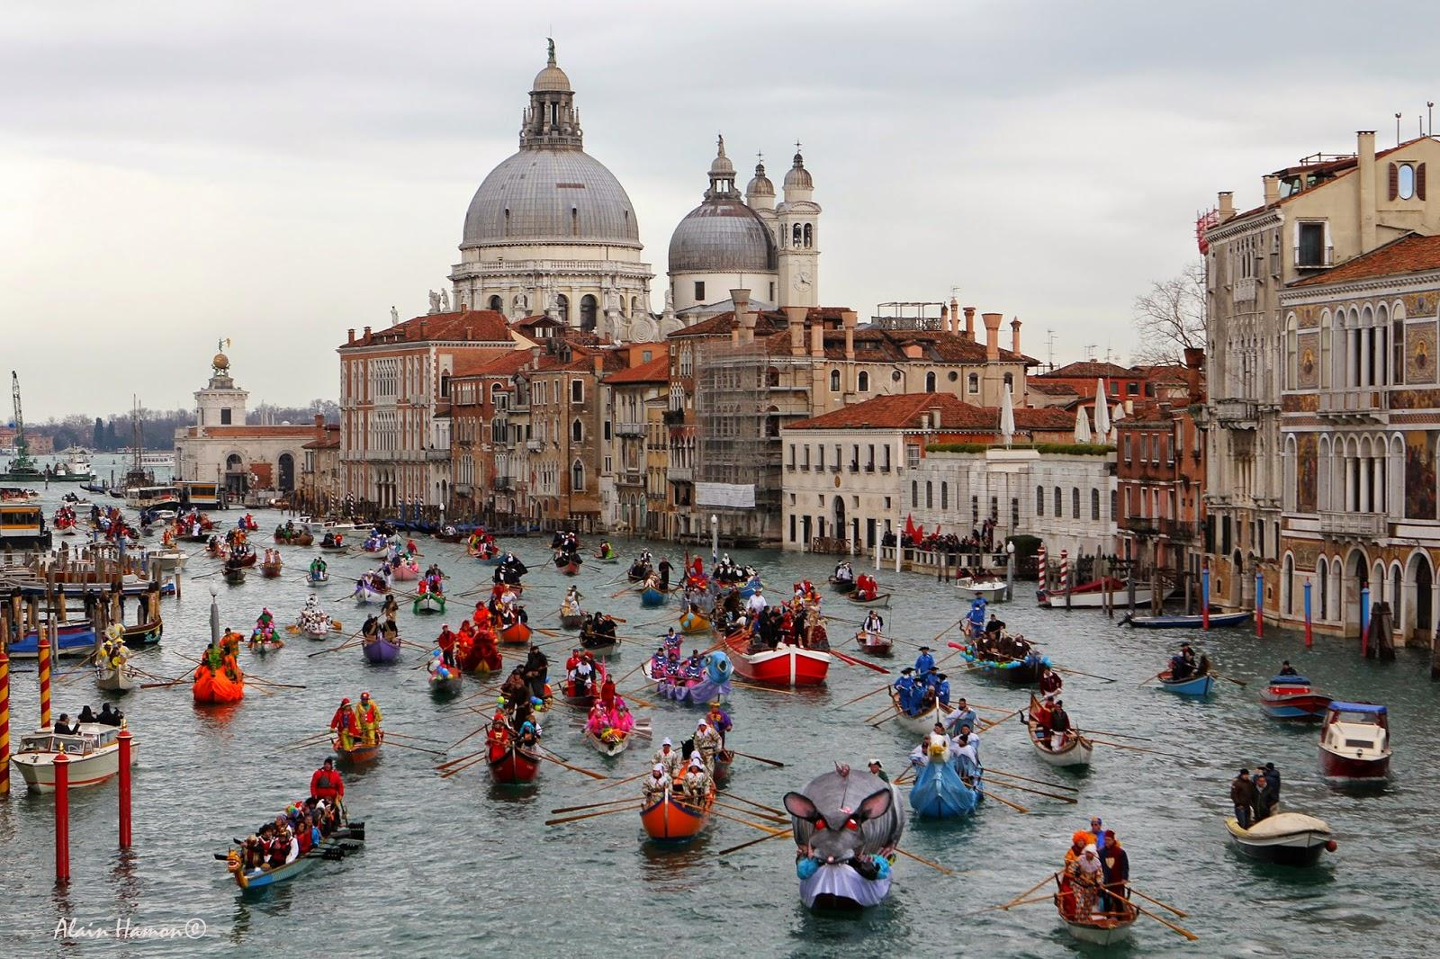
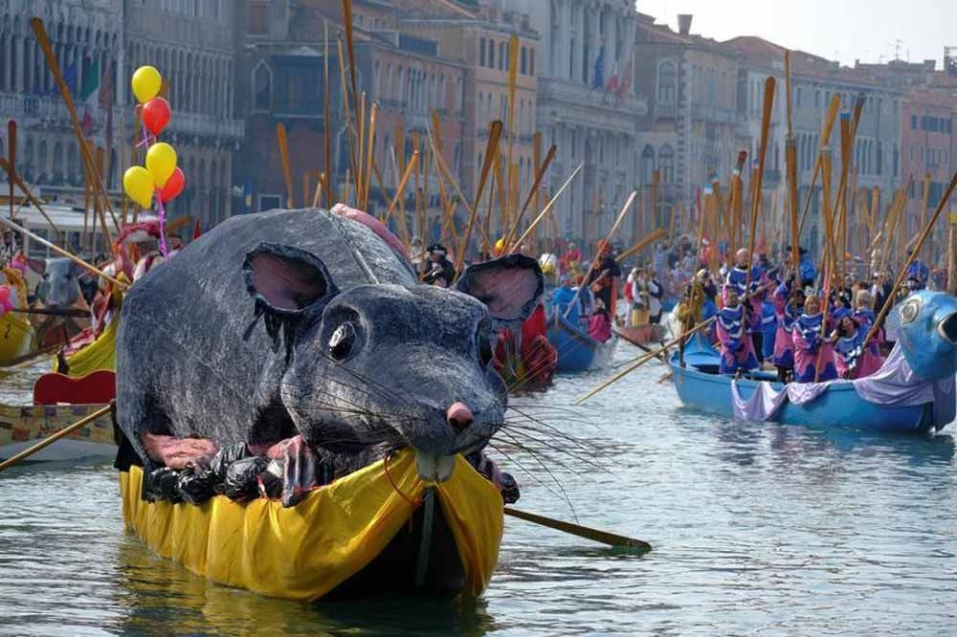
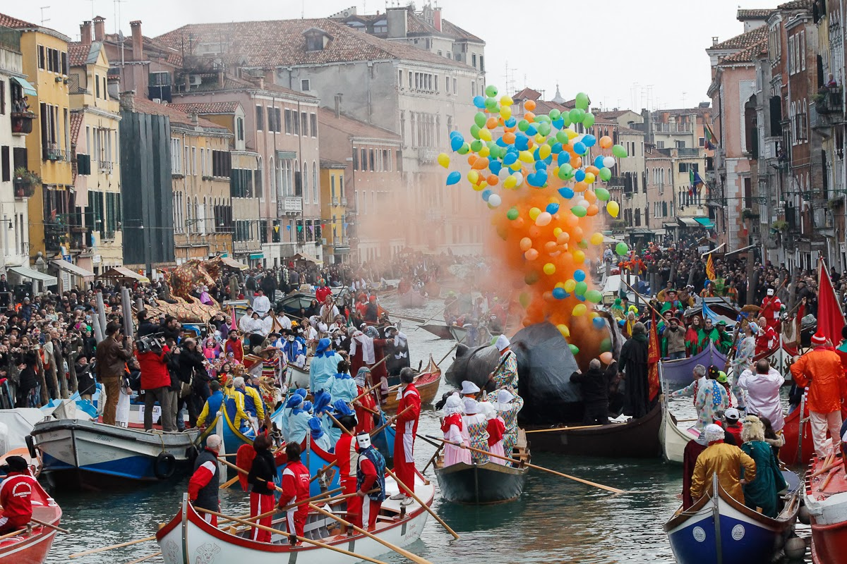
LE VOL DU RAT
Notes:
DÉBUT DES FESTIVITÉS
Le Carnaval commence avec la Fête vénitienne sur l’eau, dans le Canal de Cannaregio : l’évènement débute avec le « Vol du Rat », un cortège de bateaux sur lequel se trouve l’effigie d’un gros rat.
Ce rat finira par exploser, laissant s’envoler fumée et confettis pour donner le top départ aux festivités. C’est aussi le signal pour aller déguster les spécialités vénitiennes offertes dans les stands mis en place par divers restaurants vénitiens.

Slide 4
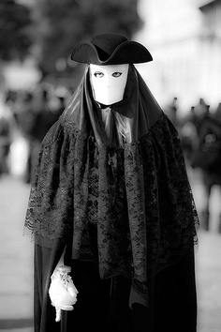
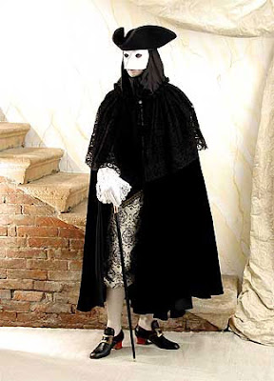
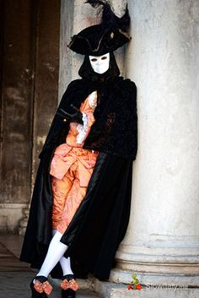
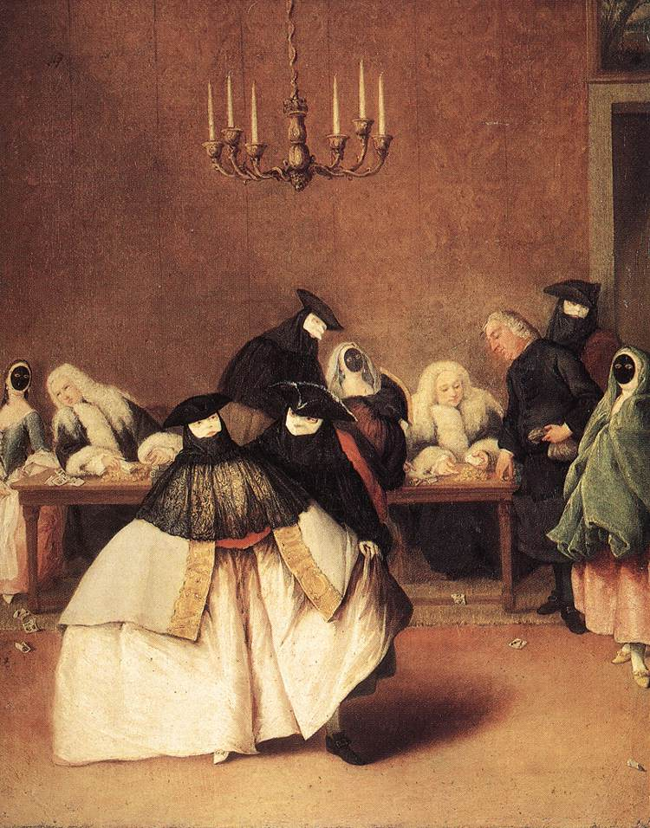
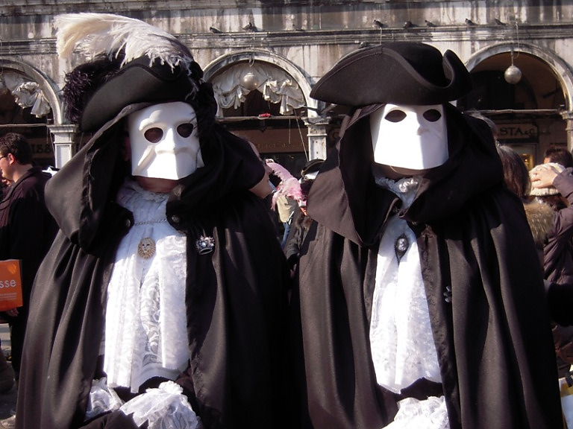
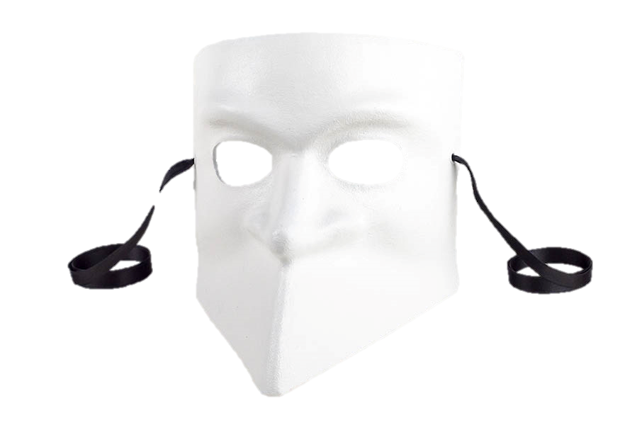
LES COSTUMES : LA BAUTA
Pietro Longhi (1701 – 1785)
Il Ridotto
Notes:
LES COSTUMES DU CARNAVAL DE VENISE 1 → La Bauta
Le costume le plus porté au Carnaval de Venise est la « Bauta ». C’est l’un des plus ancien, il est composé d’une grande cape noire (le tabarro), d’un couvre-chef en drap noir et d’un tricorne qui rendait l’individu totalement méconnaissable. Seul le masque de céruse couvrant le visage est blanc. Sa forme particulière permet à celui qui le porte de pouvoir boire et manger. De plus, cette déformation modifie également la voix, ce qui augmente encore l'anonymat de celui qui le porte.

Slide 5
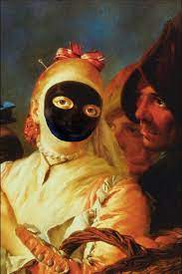
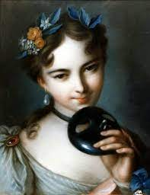
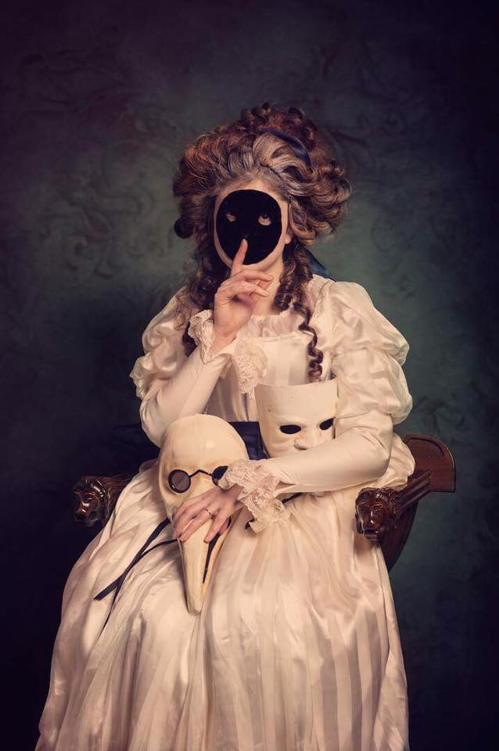
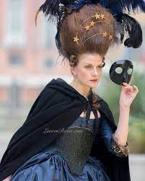
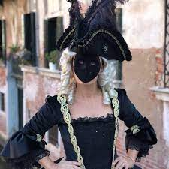
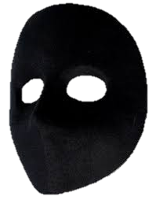
LES COSTUMES : LA MORETTA
Lorenzo Tiepolo - Femme au masque
Notes:
LES COSTUMES DU CARNAVAL DE VENISE 2 → La Moretta
Les femmes, quant à elles, portaient la « moretta », un masque de velours noir de forme ovale appliqué sur le visage, porté avec un chapeau et des habits élégants et raffinés. Venu de France, ce masque était à l’origine porté par les femmes lorsqu’elles rendaient visite aux nonnes.
La caractéristique principale de ce déguisement, d’origines françaises, était le silence. Il est connu aussi sous le nom de « muta » ou déguisement « muet » parce que le masque était maintenu en gardant dans la bouche un petit bouton noir, à serrer entre les dents.

Slide 6
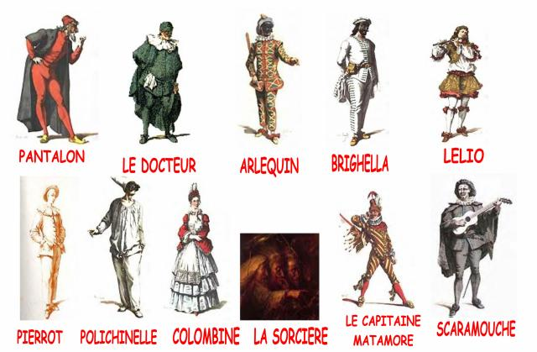
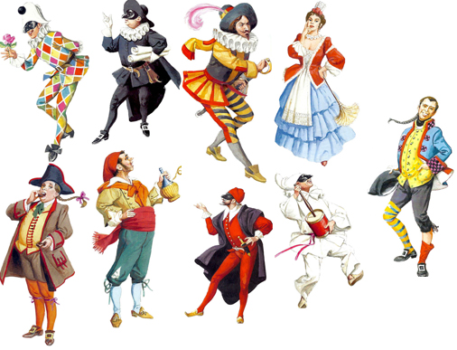
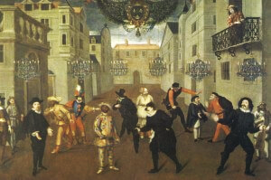
COMMEDIA DELL’ARTE
Notes:
Peu après, les costumes devinrent de plus en plus élaborés en s’inspirant de ceux de la Commedia dell’Arte.
La commedia dell’arte est une comédie improvisée, inventée en Italie au 15e siècle. On l’appelle aussi commedia improviso (comédie improvisée).
Ce qu’il est important de savoir, en fait, c’est que la commedia dell’arte est jouée par des acteurs professionnels, masqués, présentée à l’extérieur, sur une scène publique et temporaire, avec des costumes simples.

Slide 7
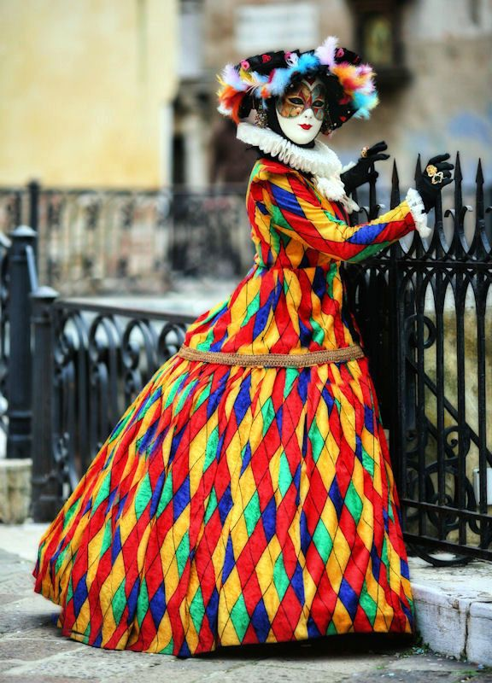
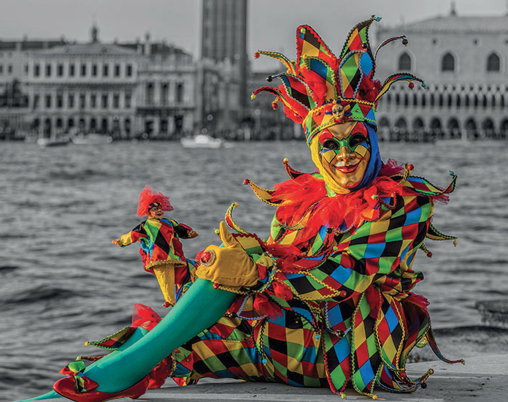
LES COSTUMES : ARLEQUIN
Notes:
Voici un petit aperçu des costumes que vous pourriez apercevoir pendant le Carnaval :
Arlequin : un personnage assimilé à un bouffon avec une coiffe de fou. Son costume est orné de triangles ou de losanges multicolores. On le connait paresseux, rusé et gourmand.
Colombine : Le double féminin d’Arlequin qui ne porte normalement pas de masque. Son personnage est assimilé, parfois, à l’amoureuse d’Arlequin. Colombine est vêtue de la version féminine du costume à losanges colorés.

Slide 8
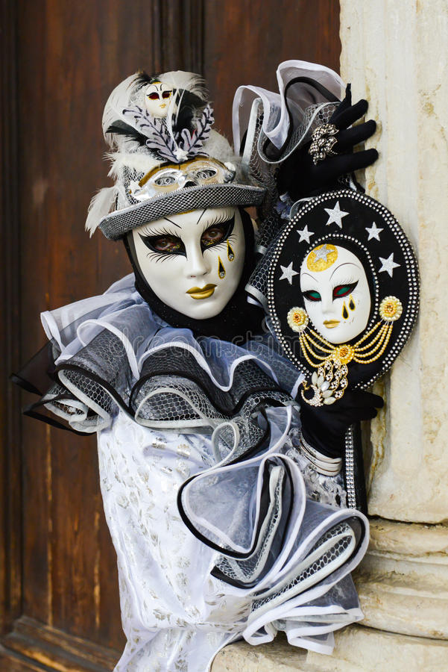
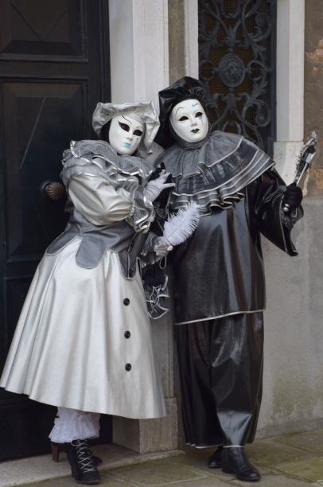
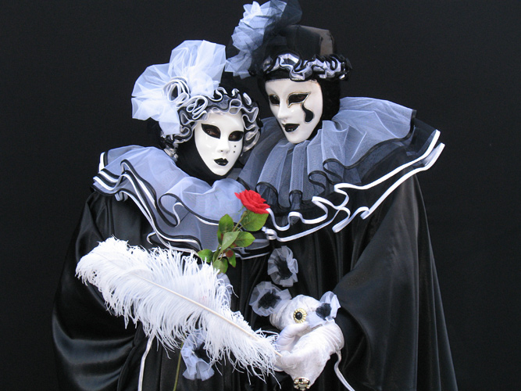
LES COSTUMES : PIERROT
Notes:
Pierrot et Colombine. Pierrot est amoureux et rêveur. Il a un costume noir et blanc, parfois bleuté. Colombine. Colombine est une demoiselle intelligente qui ne sait garder sa langue dans a poche. En France, Colombine est assimilée au personnage de Pierrot, et se fond alors dans un costume en noir et blanc.

Slide 9
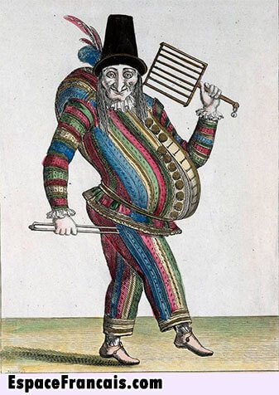
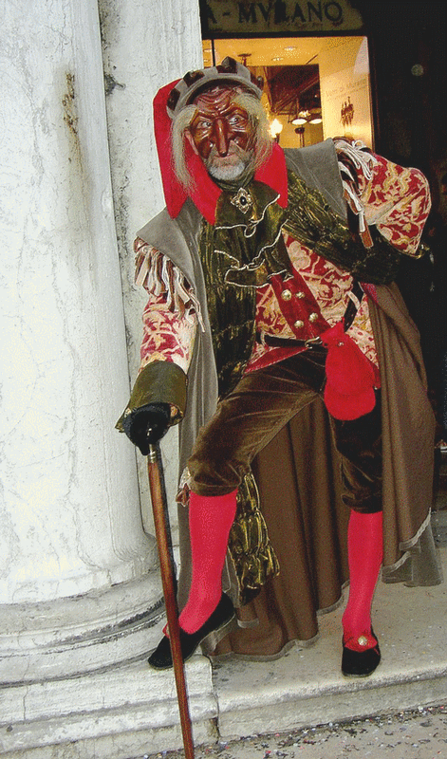
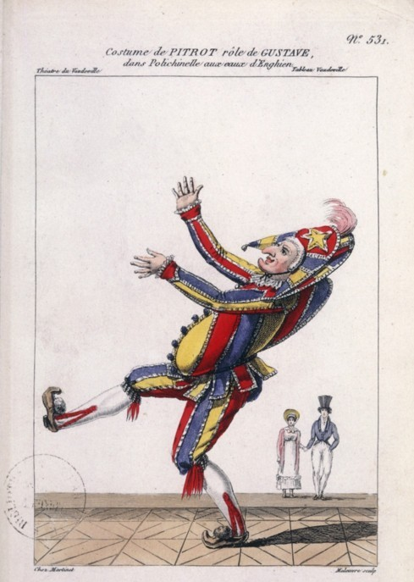
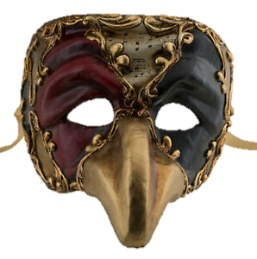
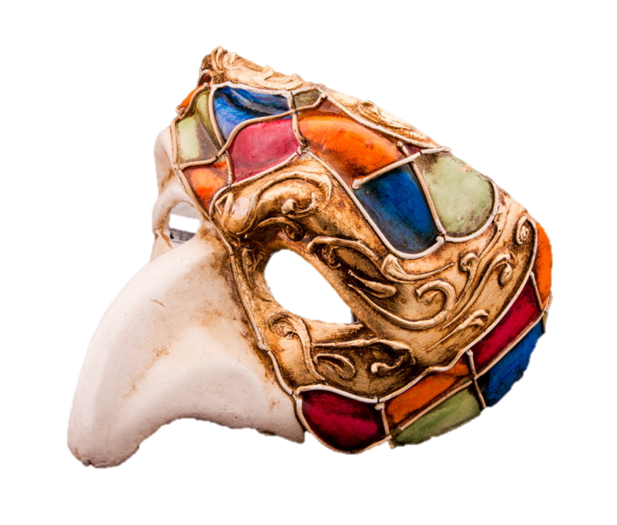
LES COSTUMES : POLICHINELLE
Notes:
Polichinelle : LE déguisement incontournable en Italie. Il porte un chapeau en forme de cône tronqué, un petit masque au nez crochu. C’est un paysan pas malin, qui incarne parfois des personnes très importantes. On l’on reconnait entre mille grâce à sa voix d’oiseau.

Slide 10
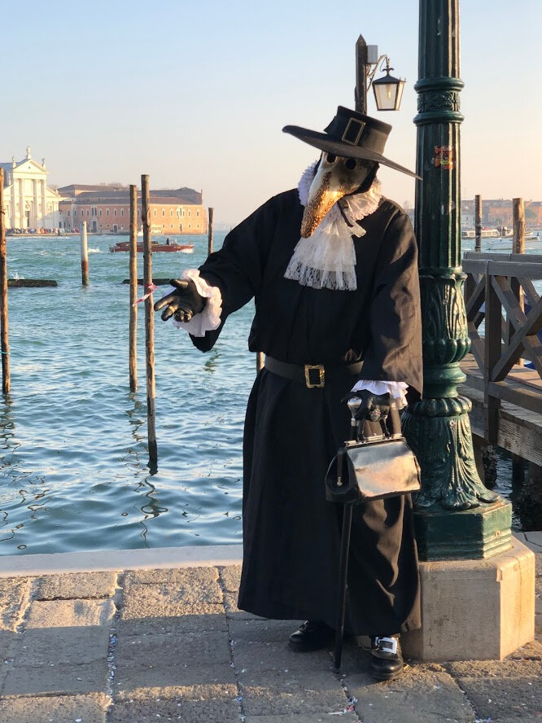
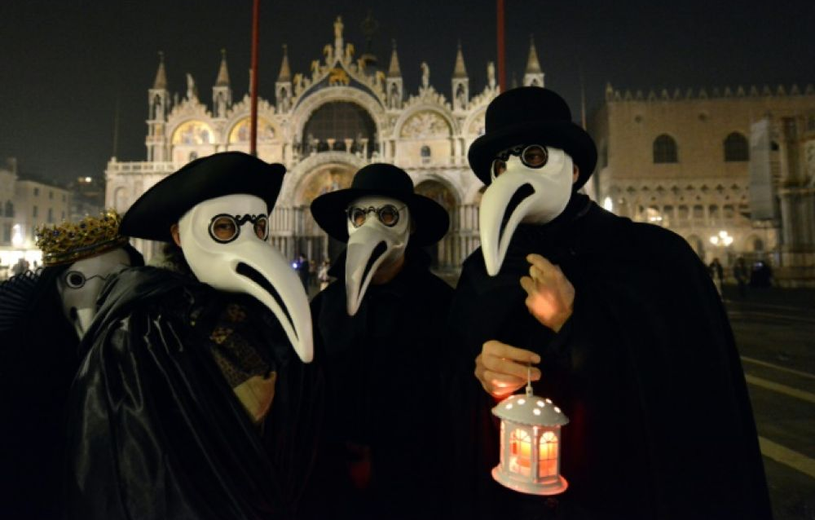
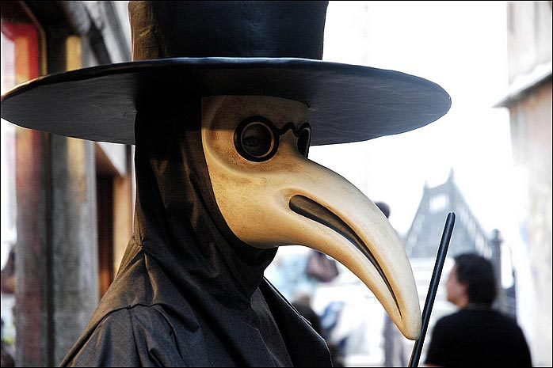
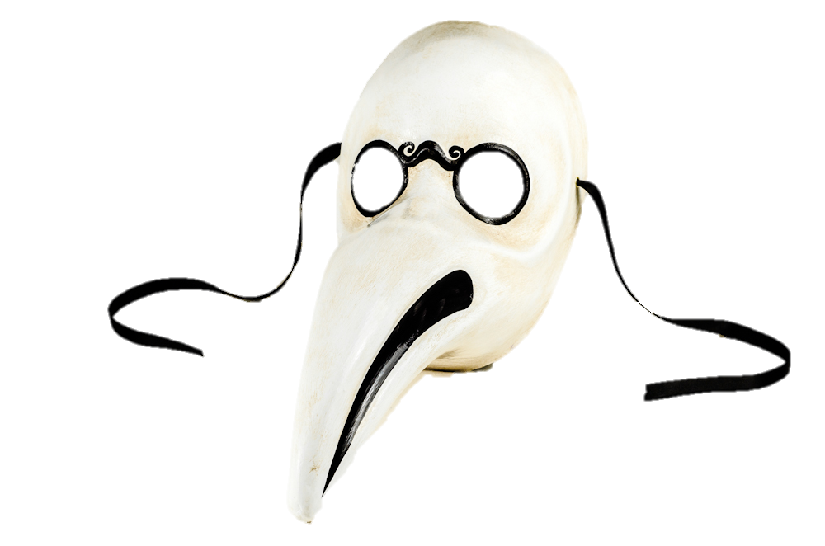
LES COSTUMES : LE MEDECIN
Notes:
Le médecin : il est vêtu d’une longue robe noire et d’un masque au long nez crochu. Ce masque fût inventé pour se protéger de l’épidémie de la peste, avec un long nez artificiel qui était, à l’époque, fourré avec des herbes aromatiques censées éloigner la maladie. Il est considéré comme un grand ignorant qui se cache derrière ses quelques connaissances de latin qui le font paraitre intelligent.

Slide 11
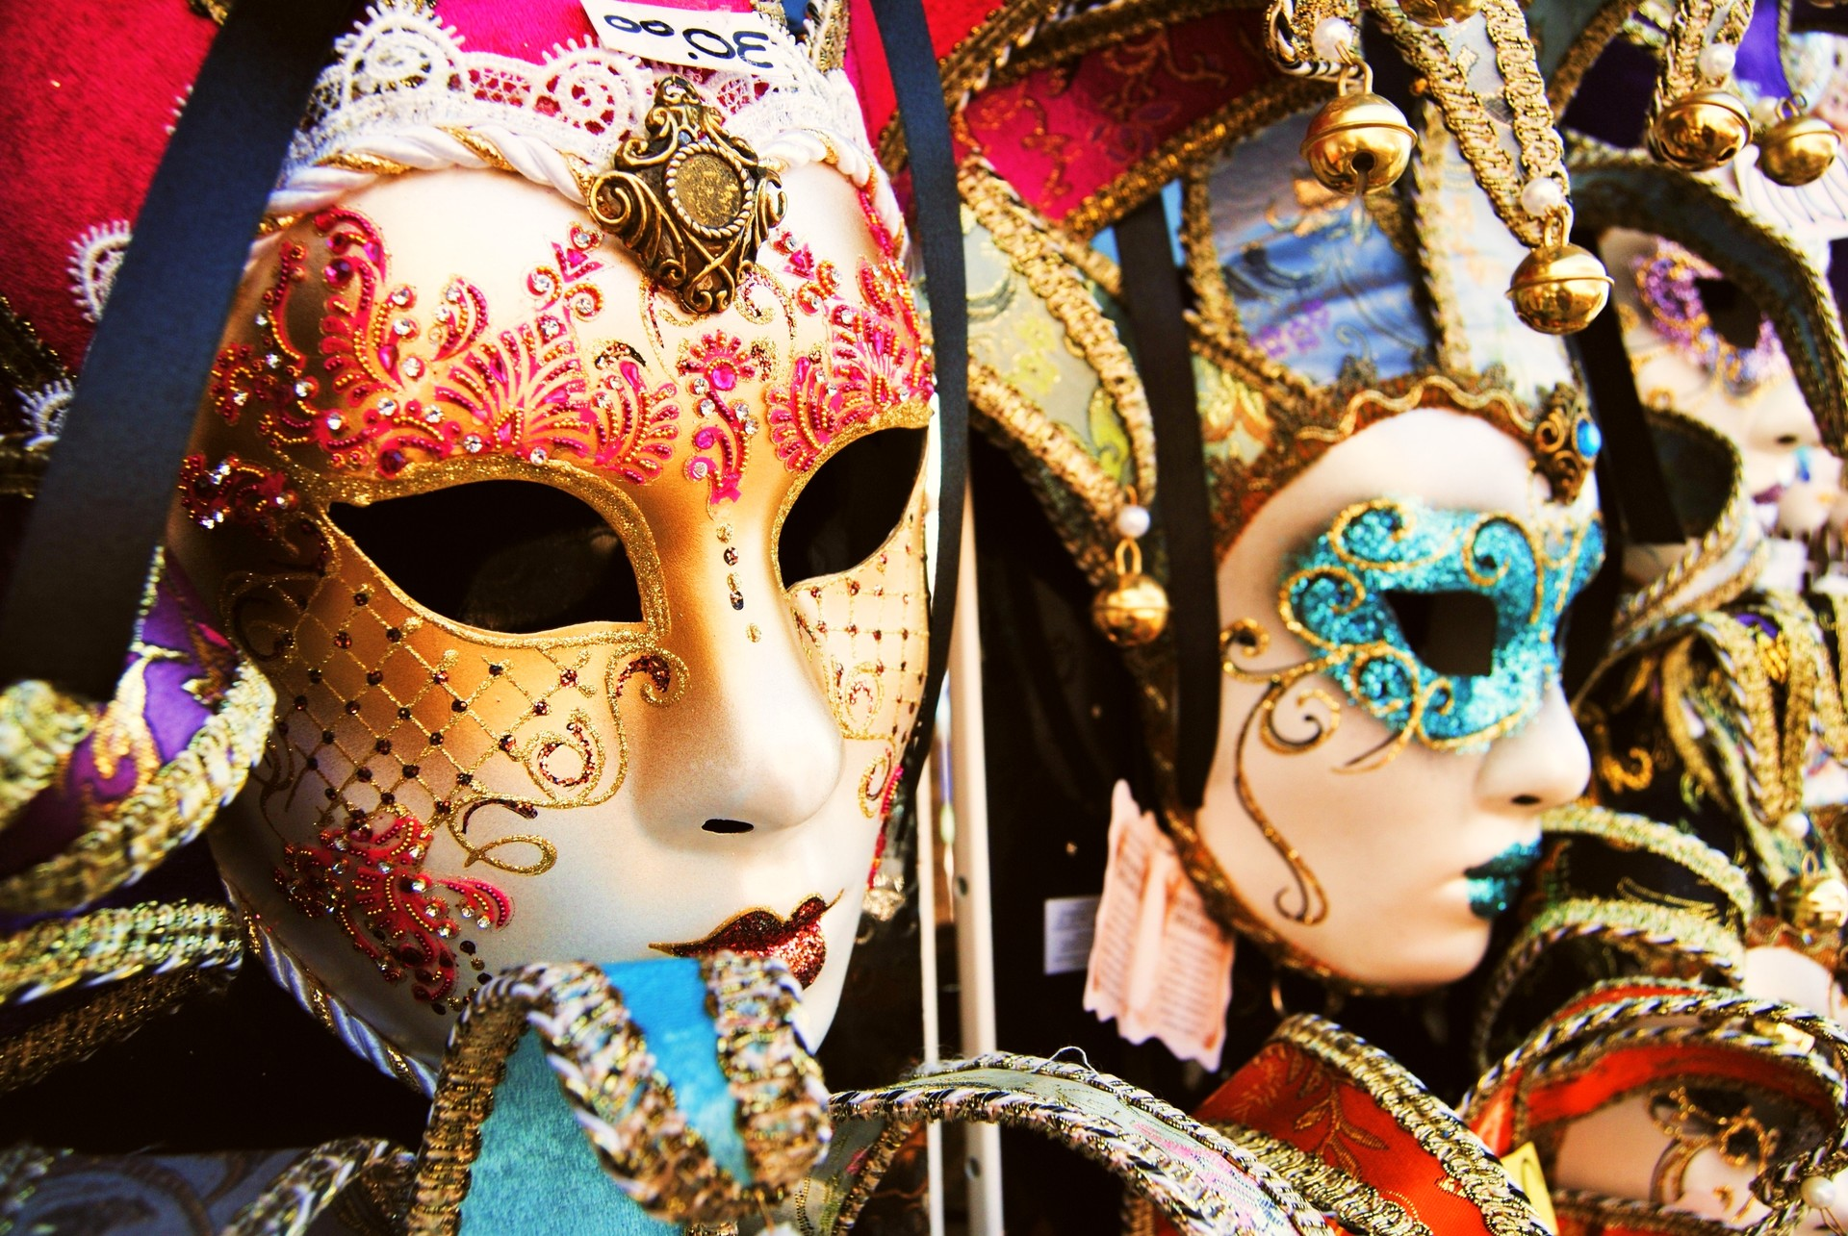
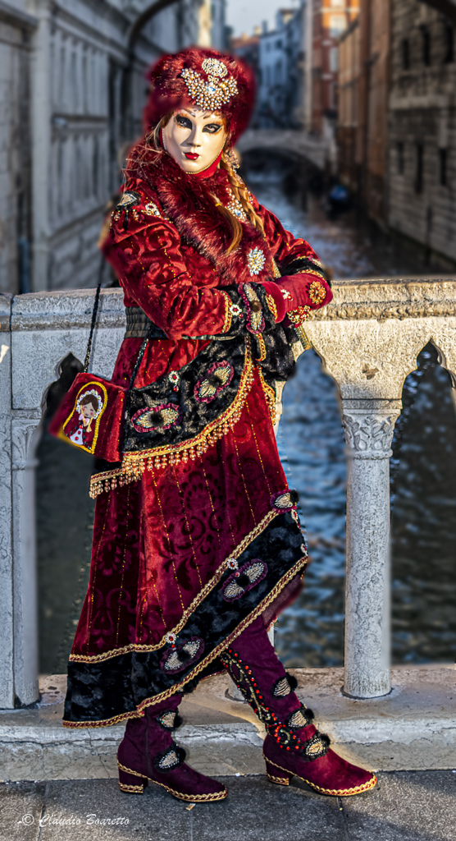
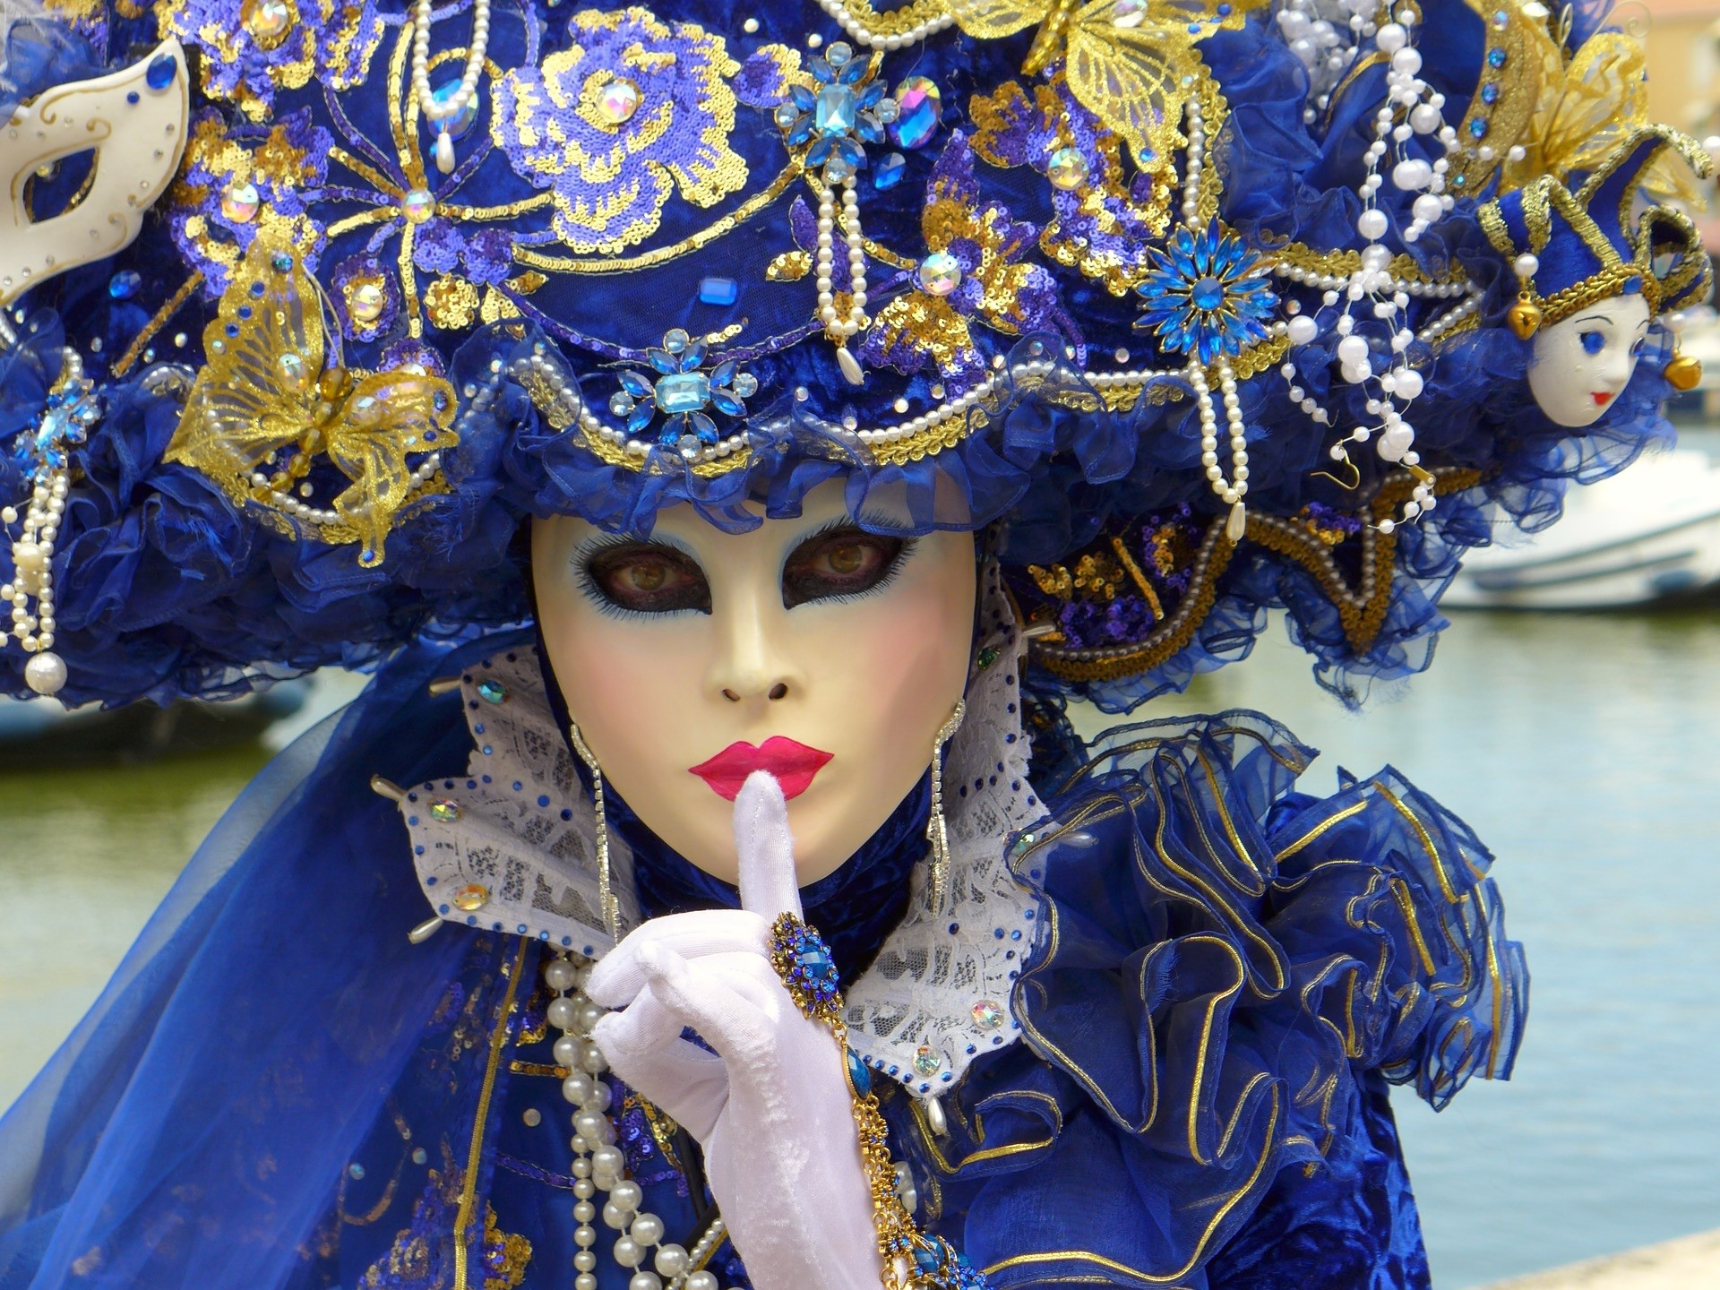
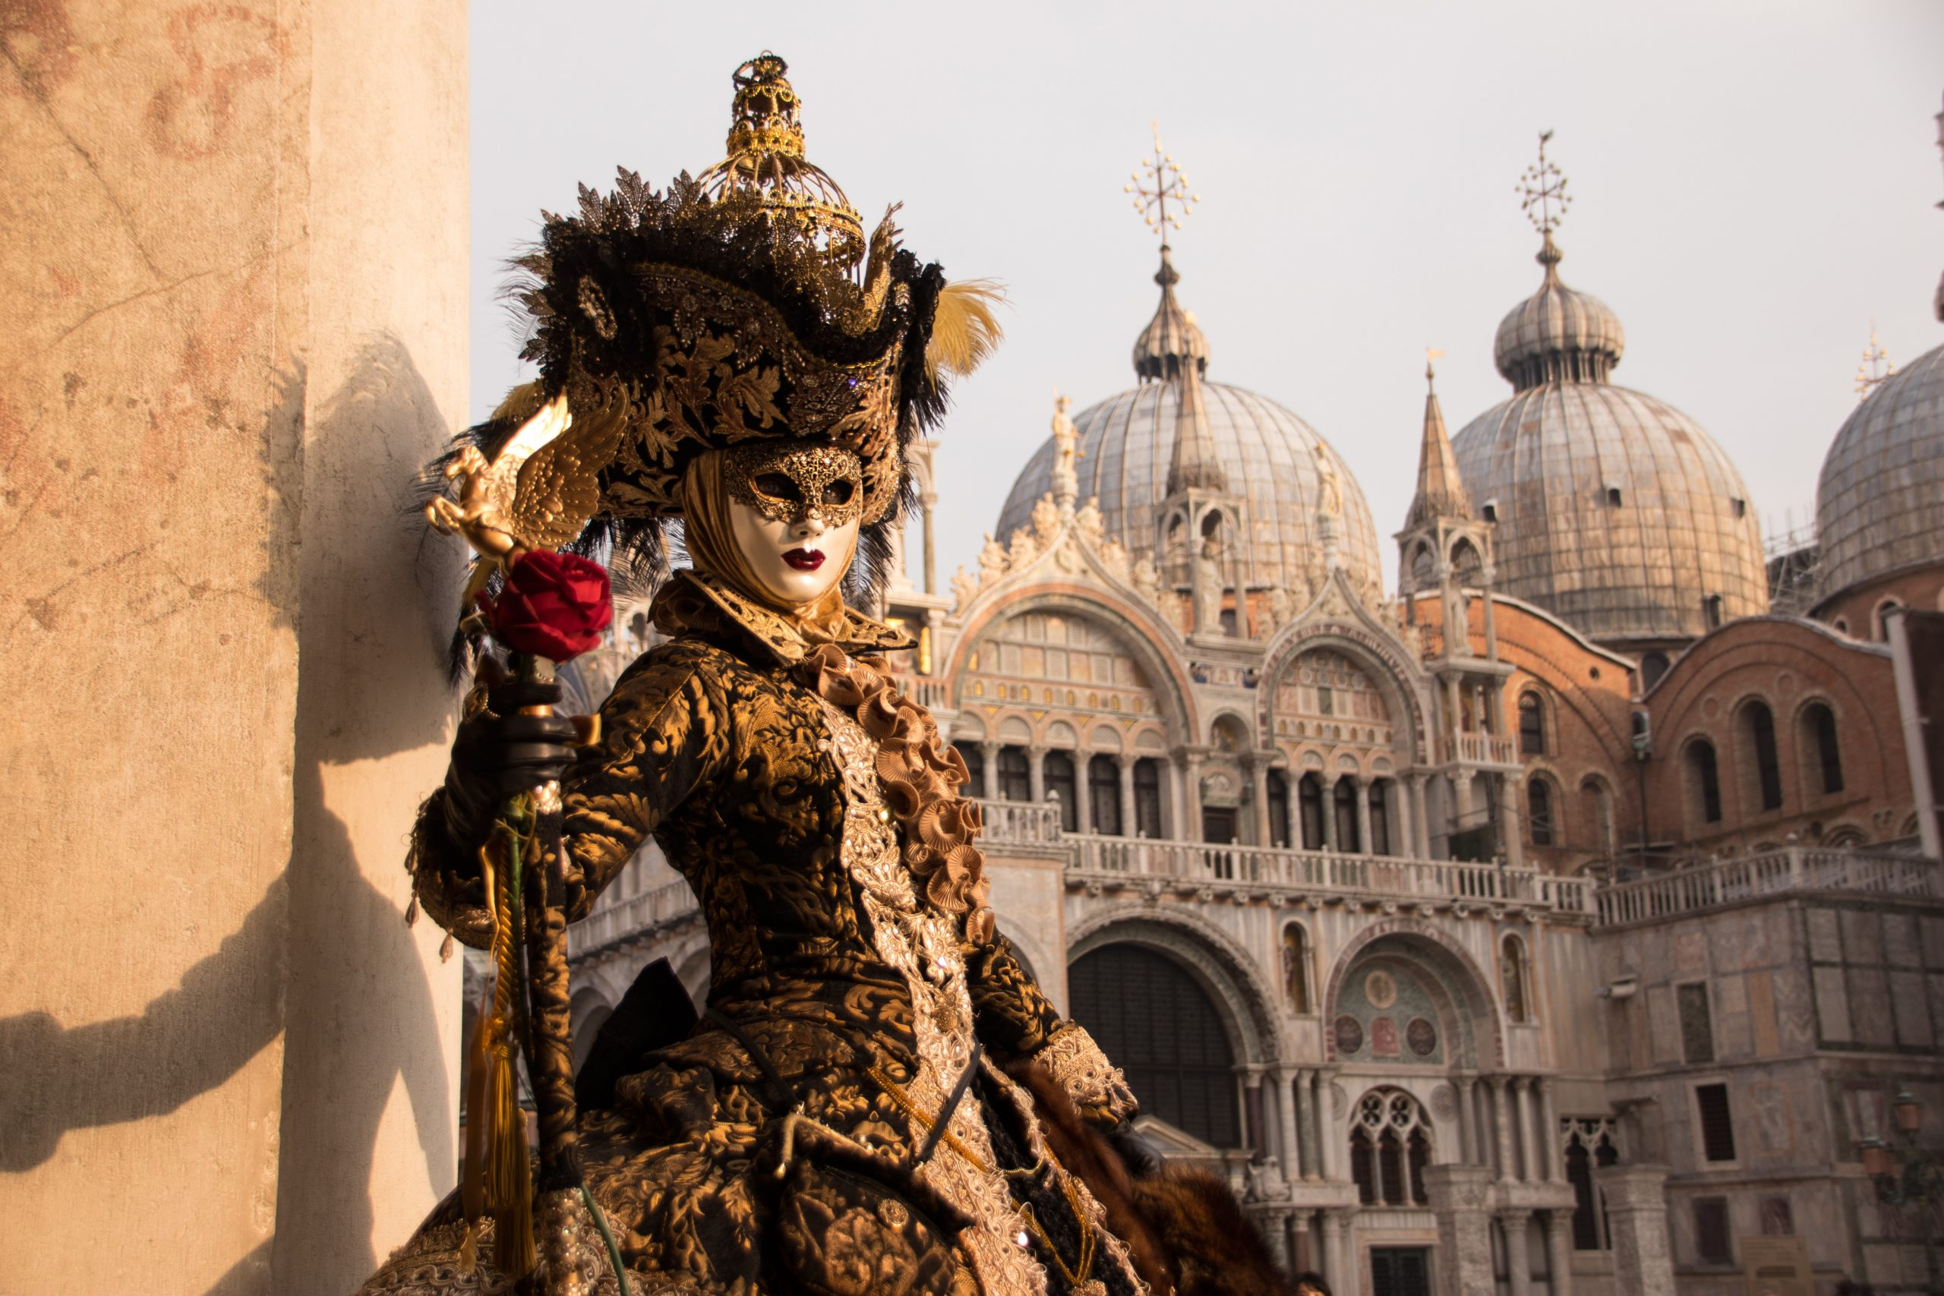
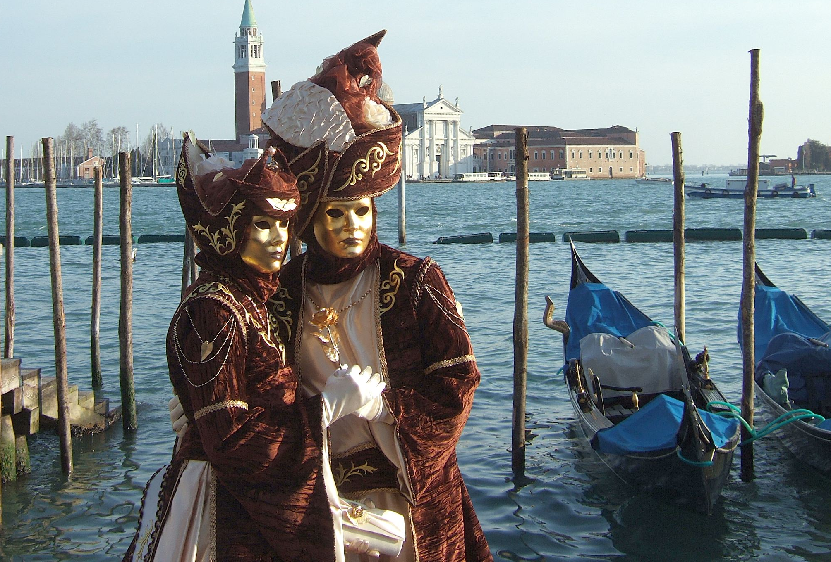
Notes:
On retrouve tous ces déguisements dans les rues lors du Carnaval de Venise, mais les costumes sont désormais bien plus colorés et plus travaillés qu’à l’époque.

Slide 12
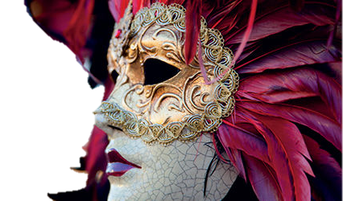
Notes:
Attention, au Carnaval de Venise on ne se déguise pas, on se costume ! Tout n’est qu’élégance et raffinement.

